Slide 1
Turma 1: 29, 30 e 31/10/2018
Turma 2 - 07, 08 e 09/11/2018
Turma 3 - 03, 04 e 05/12/2018
Carga Horária Total: 20 horas
Enfrentamento à Violência contra a Pessoa Idosa
Daniele Marla Soares Dias
Psicóloga, INSS Conselheira Estadual do Idoso representando o INSS
Créditos: Ariane Angioletti
Advogada, Conselheira Estadual do Idoso, representando a Ordem dos Advogados do Brasil, Seccional de Santa Catarina - OAB/SC

Slide 2
IDOSO(A)??
Idoso é toda pessoa com 60 anos ou mais (Lei nº10.741 de 1 de outubro de 2003)
Envelhecer é um dos estagios do desenvolvimento humano

Slide 3
PRECONCEITOS COM A VELHICE
1
REDUZI-LA AO PROCESSO ORGÂNICO OU DOENÇA
2
CONSIDERÁ-LA COMO DECADÊNCIA DO SER HUMANO
3
INTERPRETÁ-LA COMO PROBLEMA
Fonte: Fiocruz, 2014

Slide 4

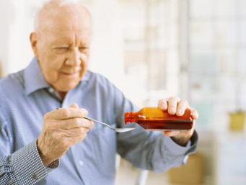
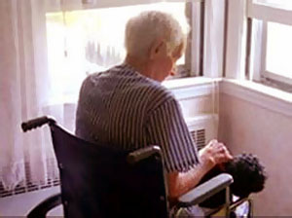
QUEM SÃO NOSSOS IDOSOS?
SAUDÁVEIS E AUTÔNOMOS
ENFERMOS, MAS INDEPENDENTES
DEPENDENTES DE AUXÍLIO DE TERCEIROS

Slide 5
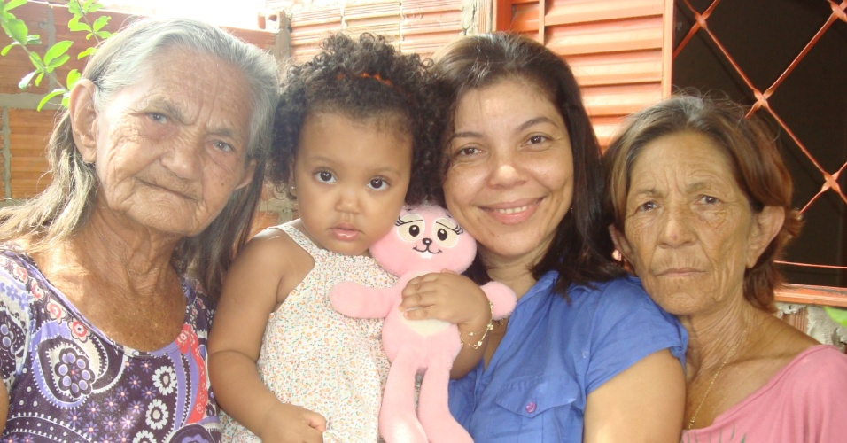

Família: onde estão morando mais de 90% das pessoas idosas;
A elevada expectativa de vida: reúne até quatro gerações;
Falta espaço físico;
Membros da família têm compromissos: trabalho, estudos, lazer;
Há conflitos de valores, de mentalidades e de comportamentos.
Mesmo morando na mesma casa com muitas pessoas, inúmeros idosos relatam abandono e solidão.

Slide 6
O que é violência contra a pessoa idosa?
Organização Mundial da Saúde – OMS, violência é “a imposição de um grau significativo de dor e sofrimento evitáveis” Associa a intenção com a realização do ato, independentemente do resultado produzido. Mas a violência pode resultar também da omissão: causar dor e sofrimento pelo não fazer.

Slide 7
O que é violência contra a pessoa idosa?
Estatuto do Idoso: Violência contra o idoso é qualquer ação ou omissão praticada em local público ou privado que lhe cause morte, dano ou sofrimento físico ou psicológico. (cap. IV, art.19, §1).
Os casos de suspeita ou confirmação de violência, praticados contra idosos, serão objeto de notificação compulsória pelos serviços de saúde públicos ou privados à autoridade sanitária, bem como serão obrigatoriamente comunicados por eles a quaisquer dos seguintes órgãos: autoridade policial; ministério público; conselho municipal do idoso, conselho estadual do idoso; conselho nacional do idoso (art.19 do Estatuto do Idoso)

Slide 8
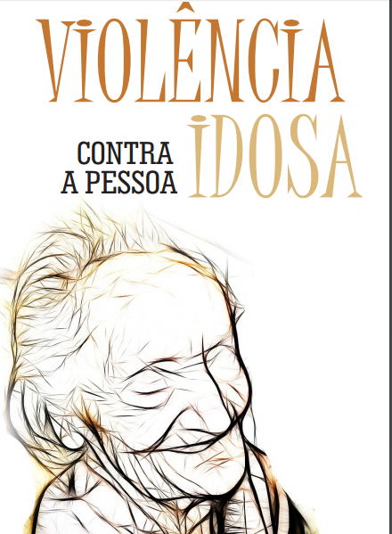
TIPOS DE VIOLÊNCIA
Cartilha do Conselho Estadual do Idoso, disponível no site da SST/SC para download.

Slide 9
VIOLÊNCIA CONTRA A PESSOA IDOSA
VIOLÊNCIA FÍSICA
Maus-tratos físicos ou violência física: refere-se ao uso da força física ou de algum tipo de arma para compelir os idosos a fazerem o que não desejam ou deixar de fazer o que gostariam.
Abuso ou violência sexual: refere-se ao ato ou jogo sexual praticado com pessoas idosas e sem o seu consentimento. Esses abusos visam estimular a vítima ou utilizá-la para obter excitação, ou forçá-la a ter relação sexual ou outras práticas eróticas por meio de ameaças, chantagens ou violência física.
VIOLÊNCIA EMOCIONAL OU PSICOLÓGICA
Abuso psicológico, violência psicológica ou maus-tratos psicológicos: correspondem a agressões verbais (xingamento) ou gestuais com o objetivo de chantagear, debochar, aterrorizar, constranger, ridicularizar, explorar, atormentar os idosos, humilhá-los, restringir sua liberdade de ação e decisão ou isolá-los do convívio social. A violência acontece também quando ocorre a quebra de expectativa positiva de pessoas que cercam o idoso, tais como filhos, cônjuges, parentes, cuidadores, comunidade e sociedade em geral.

Slide 10
VIOLÊNCIA CONTRA A PESSOA IDOSA
VIOLÊNCIA FINANCEIRA E ECONÔMICA
Abuso financeiro, econômico e patrimonial: consiste na exploração imprópria ou ilegal dos idosos ou ao uso não consentido por eles de seus recursos financeiros e patrimoniais. Esse tipo de violência ocorre, sobretudo, no âmbito familiar, pelas disputas por seus bens, muitas vezes forçando os idosos a dividir herança em vida, pela utilização indevida de cartões e dinheiro dos idosos ou a induzi-los a passar procurações com amplos poderes e, não raro, afetando seu bem-estar material.
NEGLIGÊNCIA
Refere-se à recusa ou omissão de cuidados devidos e necessários aos idosos, por parte dos responsáveis familiares ou institucionais. É uma das formas de violência mais presente no País.
Negligência Familiar: Manifesta-se, frequentemente, associada a outros abusos, no âmbito familiar.
Negligência Institucional e Governamental: Praticada nas instituições prestadoras de serviços públicos, como hospitais, postos de saúde, escolas, delegacias, judiciário. Inclui desde a falta de acesso aos serviços públicos à sua má qualidade.

Slide 11
VIOLÊNCIA CONTRA A PESSOA IDOSA
AUTONEGLIGÊNCIA: refere-se à conduta da pessoa idosa que ameaça sua própria saúde ou segurança, pela recusa de ter cuidados consigo mesma. Neste caso, não se trata do “outro”, mas da própria pessoa idosa que comete a violência
DISCRIMINAÇÃO SOCIAL: é a que ocorre em relação à pessoa idosa, por conta de sua idade. No ambiente de trabalho, o idoso muitas vezes é desconsiderado e forçado a se aposentar; na família, a pessoa idosa não é convidada para festas ou não é levada a eventos públicos por alegações diversas; no transporte, motoristas deixam de parar o ônibus em pontos onde há idosos, porque além de não pagarem a passagem eles demoram muito para entrar

Slide 12
DADOS DA VIOLÊNCIA CONTRA A PESSOA IDOSA

Slide 13
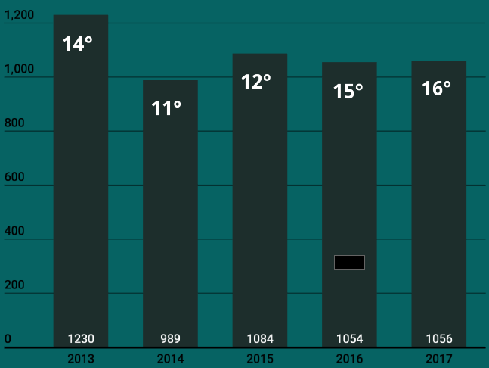
RANKING DISQUE 100
REGISTROS SANTA CATARINA
DE 2013 A 2017
Fonte: MDH

Slide 14
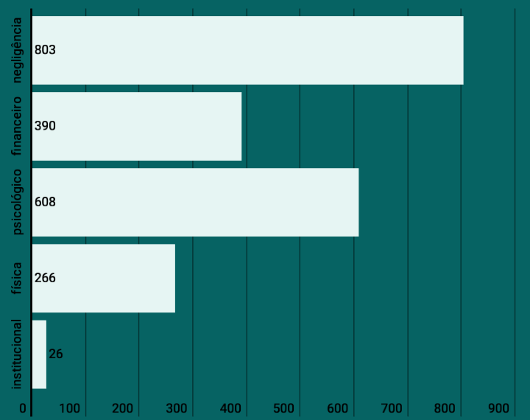
CRIMES MAIS DENUNCIADOS/2017
Fonte:
DISQUE 100 MDH

Slide 15
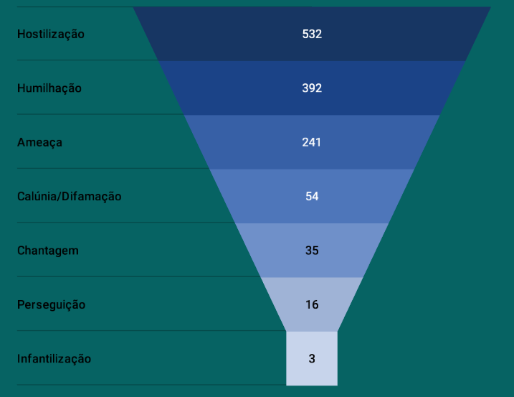
VIOLAÇÕES PSICOLÓGICAS/2017
Fonte:
DISQUE 100 MDH

Slide 16
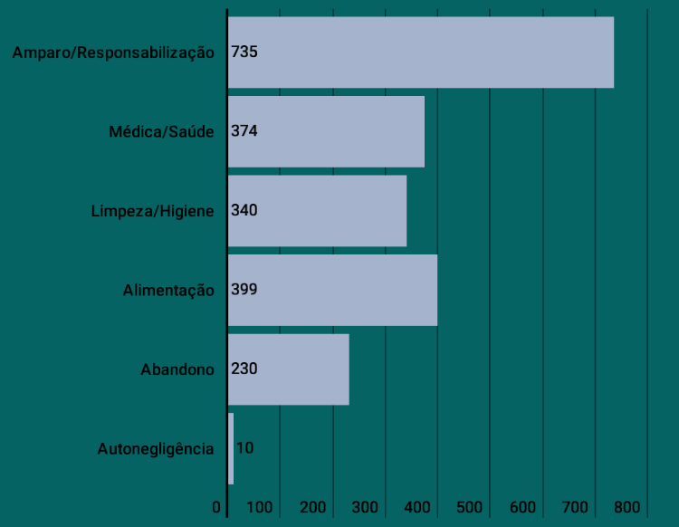
VIOLAÇÕES NEGLIGÊNCIAS/2017
Fonte:
DISQUE 100 MDH

Slide 17
COMPARATIVO DOS BOLETINS DE OCORRÊNCIA
Fonte: Coordenação das DPCAMIS/2018
ESTATUTO DO IDOSO
Sem tipificação: 386
Lesão corporal dolosa: 80
Maus-tratos contra adulto: 58
Injúria: 52
Perturbação da tranq: 29
Estelionato: 22
Furto - Outros: 18
Perturbação sossego alheios: 7
Vias de fato: 7
Estupro: 5
COMUNS
Lesão corporal dolosa: 944
Maus-tratos contra adulto: 125
Injúria: 1541
Perturbação da tranq: 1034
Estelionato: 2743
Furto - Outros: 11.885
Perturbação sossego alheios: 383
Vias de fato: 187
Estupro: 23

Slide 18
COMPARATIVO DOS BOLETINS DE OCORRÊNCIA
Fonte: Coordenação das DPCAMIS/2018
ESTATUTO DO IDOSO
Exercício arbitrário das próprias razões: 3
Fato atípico: 3
Homicídio doloso - Tentativa: 2
Ilícito civil: 2
Extorsão contra homem: 1
Negligência médica: 1
Omissão de Socorro: 1
Reter o cartão magnético: 1
Rixa: 1
Roubo: 1
Supressão de documento: 1
COMUNS
Exercício arbitrário das próprias razões: 98
Fato atípico: 2825
Homicídio doloso - Tentativa: 44
Ilícito civil: 555
Extorsão contra homem:801
Negligência médica:20
Omissão de Socorro: 51
Reter o cartão magnético: sem registro
Rixa: sem registro
Roubo: 304
Supressão de documento: 4

Slide 19
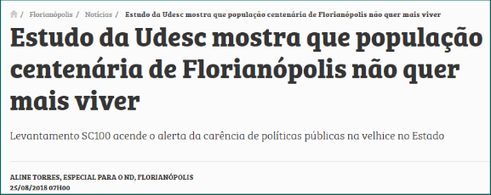
LESÃO AUTOPROVOCADA
Suicídio de homem: 120
Suicídio de homem - Tentativa: 3
Suicídio de mulher: 33
Fonte: Coordenação das DPCAMIS/2018

Slide 20
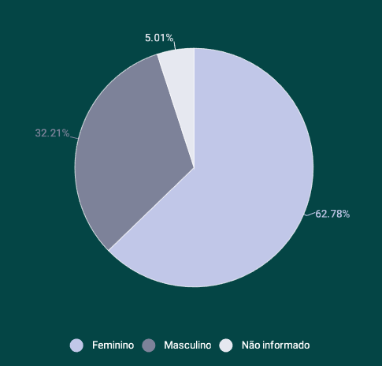
PERFIL DAS VÍTIMAS/2017
Fonte: DISQUE 100 MDH

Slide 21
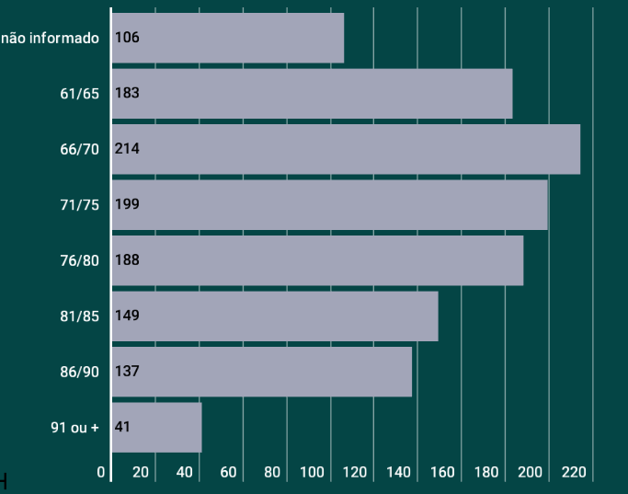
PERFIL DAS VÍTIMAS/2017
Fonte: DISQUE 100 MDH

Slide 22
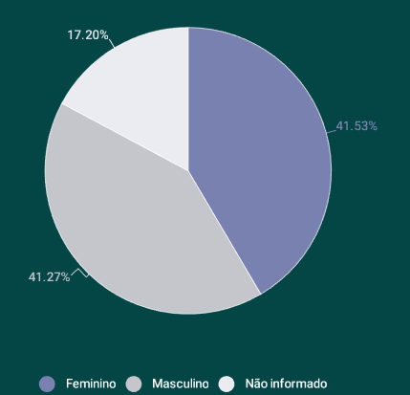
PERFIL DO AGRESSOR/2017
Fonte: DISQUE 100 MDH

Slide 23
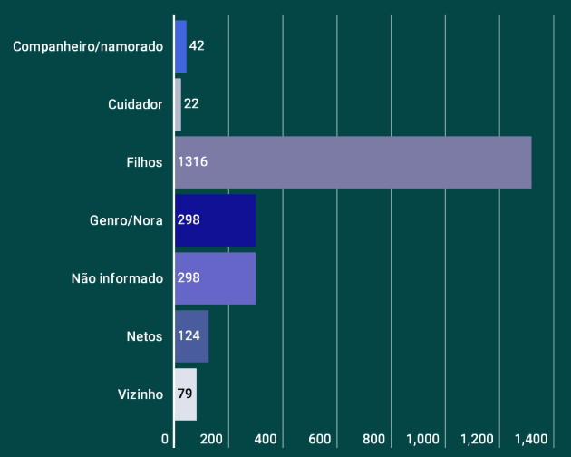
PERFIL DO AGRESSOR/2017
Fonte: DISQUE 100 MDH

Slide 24
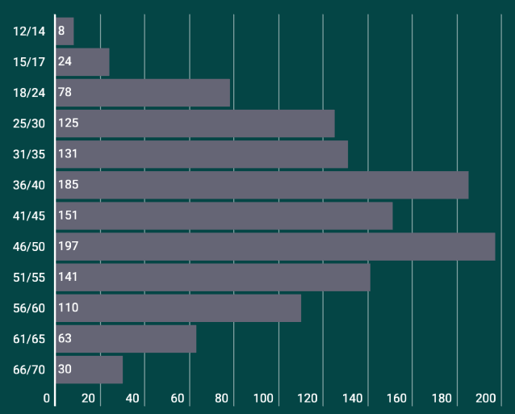
PERFIL DO AGRESSOR/2017
Fonte: DISQUE 100 MDH

Slide 25
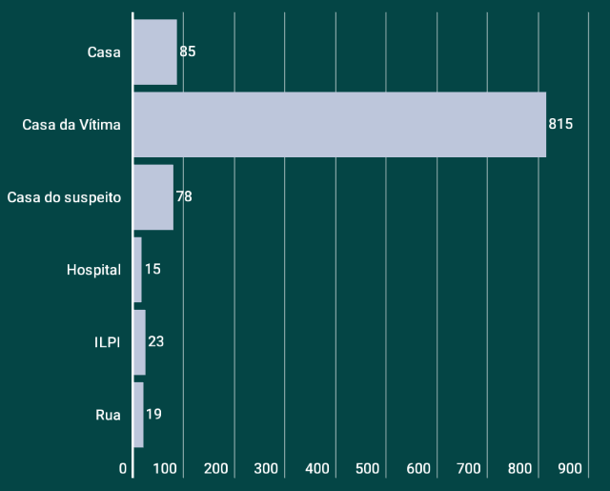
LOCAL DA AGRESSÃO/2017
Fonte: DISQUE 100 MDH

Slide 26
SITUAÇÕES E FATORES DE RISCO
ASSOCIADAS A VÍTIMA
Dependência física – sem condições de desenvolver as AVDs
Dependência psíquica: alteração das funções cognitivas
Dependência emocional: transtornos emocionais
Isolamento social
ASSOCIADAS AO AGRESSOR
Estresse e isolamento social do cuidador
Problemas econômicos ou dependência econômica da vítima
Abuso de drogas
Transtornos mentais
Único cuidador - sobrecarga

Slide 27
SITUAÇÕES E FATORES DE RISCO
QUESTÕES ESTRUTURAIS
Pobreza absoluta
Discriminação etária
Estereótipos da velhice
Relações intergeracionais
Descumprimento das leis de proteção ao idoso
VIOLÊNCIA INSTITUCIONAL
Profissionais sem formação
Baixos salários
Sobrecarga de trabalho ou número insuficiente de profissionais
Escassez de recursos materiais
Normas de funcionamento inadequadas
Falta de controle e fiscalização

Slide 28
MEIOS DE AVALIAÇÃO DA VÍTIMA
AVALIAÇÃO FÍSICA
• Grau de dependência: necessita de ajudar para realizar a maioria das suas
atividades de vida diária (vestir, tomar banho, alimentação, etc)?
• Idade: tem mais de 75 anos? Quanto mais idade, maior o risco de dependência.
• Sono: Altera o sono do resto da família? Levanta-se diversas vezes à noite?
• Dor: Tem alguma dor crônica que não está sendo tratada de forma adequada?
• Higiene pessoal: Apresenta-se em condições satisfatórias de higiene? Tem forte odor? Suas roupas estão limpas ou muito velhas?
• Alimentação: come bem? Perde peso frequentemente?
• Quedas: a casa está preparada para evitar quedas?

Slide 29
MEIOS DE AVALIAÇÃO DA VÍTIMA
AVALIAÇÃO PSICOLÓGICA
• Solidão: passa muitas horas sozinho? Tem horários diferentes dos demais membros da família para alimentar, dormir ou realizar a higiene pessoal?
• Comunicação: É incapaz de comunicar suas emoções, desejos, sentimentos? Mostra-se inibido? Quando lhe é feita uma pergunta, olha para o cuidador antes de responder, para observar a reação dele, como se tivesse "pedindo autorização" para poder responder?
• Estado de ânimo: Parece assustado, desconfiado, tímido, como medo? Chora com facilidade, muda de humor de forma inexplicável?
• Intimidade: a sua intimidade é respeitada?
• Auto percepção: diz que se sente maltratada? Expressa desgosto quando se refere a convivência com a família?

Slide 30
MEIOS DE AVALIAÇÃO DA VÍTIMA
AVALIAÇÃO FINANCEIRA
• Autonomia: Necessita de ajuda para fazer uma compra ou vender seu patrimônio, controlar sua conta bancária ou cartão de segurado? Administra seus recursos financeiros com total liberdade ou delega a uma outra pessoa para administrar este assunto?
• Condições de moradia: reside com algum membro da família sem ajudar economicamente?
• Escassez de recursos: reclama que está sempre sem dinheiro?

Slide 31
MEIOS DE AVALIAÇÃO DO AGRESSOR
• Tempo do cuidado: O cuidador está na função há mais de dois anos?
• Capacitação: a pessoa que cuida está capacitada para fazê-lo? Tem os conhecimento, habilidades e atitudes precisas para a realização da tarefa?
• Divisão da tarefa: é o principal ou o único cuidador? Há revezamento na tarefa?
• Alteração da rotina de vida: foi necessário renunciar um trabalho, férias, estudo para ser o cuidador da pessoa idosa? Tem dificuldades de encontrar tempo para si mesmo? Está isolado, sem relacionamento social, absorvido pela responsabilidade de cuidar?
• Alteração física e psicológica: apresenta sintomas de cansaço no exercício da tarefa? Tem sentimentos de desespero, de impotência, chora ou se irrita com facilidade quando fala do trabalho que realiza como cuidador? Tem problemas de saúde e sente que não pode cuidar de si porque está cuidando da pessoa idosa? Sofre dores crônicas que não têm explicação orgânica?

Slide 32
MEIOS DE AVALIAÇÃO DO AGRESSOR
• Impacto econômico: realiza de forma gratuita a função? Tem dificuldades econômicas?
• Relacionamento com a pessoa idosa: não se comunica com a pessoa idosa?
• Recebe da pessoa idosa sinais de agradecimento pelo trabalho que o cuidador presta?
• Relação com os serviços públicos: permite que sejam realizadas visitas domiciliares? Dificulta a intervenção dos profissionais?
• Saúde mental: tem problemas com o uso de substancias químicas? Tem antecedentes de problemas relacionados com saúde mental? Está passando por algum problema de ordem pessoal de extrema importância?

Slide 33
DIFICULDADES NA DETECTAÇÃO DA VIOLÊNCIA
PESSOA IDOSA
• A negação da situação existente;
• Medo de possíveis represálias;
• Sentimento de culpa;
• Vergonha;
• Manter a reputação da família;
• Chantagem emocional por parte do agressor;
• Pensar que se relatar o fato ninguém acreditará na sua palavra;
• Déficit cognitivo. (problemas de memória, de comunicação e outros distúrbios);
• Acreditar que buscar ajuda é o reconhecimento do fracasso;
• Isolamento social;
• Dependência exclusiva do cuidador para prover suas necessidades de vida diária;
• Acreditar que ser maltratada faz parte do processo do envelhecimento: "isso é normal da idade“.

Slide 34
DIFICULDADES NA DETECTAÇÃO DA VIOLÊNCIA
AGRESSOR
• Negação. O agressor tem o mesmo sentimento da vítima: nega a ocorrência da violência;
• Isolamento. O agressor pode tentar impedir que a vítima tenha acesso ao sistema de saúde e serviços sociais para evitar que os profissionais detectem a violência;
• Medo do fracasso. Da mesma forma que a vítima, o agressor pode pensar que ao admitir a existência da violência e a busca de ajuda, estará atestando que as coisas não estão indo como deveria, e portanto, há o fracasso.

Slide 35
DIFICULDADES NA DETECTAÇÃO DA VIOLÊNCIA
PROFISSIONAIS
• Falta de informação;
• Ausência de protocolos para a detecção, avaliação e intervenção nas situações de violência;
• Ausência de meios adequados para diagnosticar de forma diferencial a violência (lesões e traumatismos x desidratação, desnutrição, hipotermia ou quedas);
• Acreditar no mito de que a família sempre proporciona apoio e amor aos idosos;
• Medo de que a pessoa responsável pelo idoso tome represálias contra a pessoa idosa;
• Não querer envolver-se com questões legais ou sentir-se impotente mediante as situações de violência;
• Manter atitudes culturais de “não se meter”, “culpar a pessoa idosa” ou acreditar que se a vítima quisesse, ela poderia ter saído da situação sozinha.

Slide 36
O QUE OBSERVAR NO IDOSO
• Parece ter medo de um familiar ou de um cuidador profissional;
• Não querer responder quando se pergunta, ou olha para o cuidador antes de responder;
• Se comportamento muda quando o cuidador entra ou sai do espaço físico onde se encontra;
• Manifesta sentimento de solidão, diz que precisa de amigos, família, dinheiro, etc;
• Expressa frases que indicam baixo autoestima: "não sirvo pra nada", "só estou incomodando“;
• Se refere ao cuidador como uma pessoa com "gênio forte" ou que está frequentemente "cansada“;
• Mostra exagerado respeito ao cuidador.

Slide 37
O QUE OBSERVAR NO SUPOSTO AGRESSOR
• Sofre um importante nível de estresse ou sobrecarga nos cuidados com a pessoa idosa;
• Dificulta ou evita que o profissional e a pessoa idosa conversem em particular;
• Insiste em contestar as perguntas dirigidas a pessoa idosa;
• Não está satisfeito com o fato de ter de cuidar da pessoa idosa;
• Mostra descontrole emocional, fica sempre na defensiva;
• Mostra-se excessivamente "controlador" nas atividades que a pessoa idosa realiza na vida cotidiana;
• Tenta convencer aos profissionais de que a pessoa idosa é "louca" ou "demenciada“;
• Culpabiliza o idoso por tudo que acontece, inclusive nas suas condições de saúde.

Slide 38
O QUE OBSERVAR NA RELAÇÃO IDOSO E SUPOSTO AGRESSOR
• Observar as histórias divergentes, contraditórias ou estranhas acerca de como um determinado fato ocorreu;
• Observar se há relação conflitiva entre o cuidador e a pessoa idosa, com frequentes discussões, insultos, etc;
• Se houve conflitos ou crises familiares recentes;
• O cuidador mostra-se hostil, cansado ou impaciente durante a entrevista e a pessoa idosa está demasiadamente agitada ou indiferente na sua presença
• A relação entre os dois é de indiferença mútua.

Slide 39
NOTIFICAÇÃO COMPULSÓRIA
Notificação: dar conhecimento
Compulsória: obriga a dar conhecimento de alguma coisa para alguém
Notificação constitui poderoso instrumento de proteção e medida que permite articular ações solidárias e reconstruir relações afetivas.
São obrigados à notificar: Médicos, Enfermeiros, Odontólogos, Farmacêuticos, Psicólogos e Agentes de saúde, Responsáveis por organizações e estabelecimentos públicos e particulares de saúde;
Notes:
‹#›

Slide 40
OBJETIVO DA NOTIFICAÇÃO COMPULSÓRIA
Preservação e segurança das vítimas;
Prevenção e erradicação da violência;
Construção de dados e estatísticas;
Melhor implantação de Políticas Públicas (Federal, Estadual e Municipal);
Cumprimento dos Direitos e Garantias Constitucionais;
Colocar as vítimas ou prováveis vítimas, à salvo de toda forma de: negligência, discriminação, exploração, violência, crueldade, opressão.
Notes:
‹#›

Slide 41
BASE LEGAL
CONSTITUIÇÃO FEDERAL
Art. 1º: PRINCÍPIO DA DIGNIDADE DA PESSOA HUMANA
Art. 6°: DIREITOS SOCIAIS: Garantia à Educação, Saúde, Segurança, Assistência aos desamparados
Art. 226, § 8º: O Estado assegurará a assistência à família na pessoa de cada um dos que a integram, criando mecanismos para coibir a violência no âmbito de suas relações.
Art. 230: A família, a sociedade e o Estado têm o dever de amparar as pessoas idosas, assegurando sua participação na comunidade, defendendo sua dignidade e bem-estar e garantindo-lhes o direito à vida.
E ESTATUTO DO IDOSO
Notes:
‹#›

Slide 42
BASE LEGAL
SUGESTÃO DE PESQUISA:
http://portalsinan.saude.gov.br/violencia-interpessoal-autoprovocada
Portaria 204/2016, Ministério da Saúde
Art. 1°, VI - notificação compulsória: comunicação obrigatória à autoridade de saúde, realizada pelos médicos, profissionais de saúde ou responsáveis pelos estabelecimentos de saúde, públicos ou privados, sobre a ocorrência de suspeita ou confirmação de doença, agravo ou evento de saúde pública, descritos no anexo, podendo ser imediata ou semanal;
Art. 3º A notificação compulsória é obrigatória para os mé- dicos, outros profissionais de saúde ou responsáveis pelos serviços públicos e privados de saúde, que prestam assistência ao paciente, em conformidade com o art. 8º da Lei nº 6.259, de 30 de outubro de 1975.
Portaria 242/2015, Secretaria de Estado da Saúde:
Art. 4° A inobservância das obrigações estabelecidas nesta portaria sujeitará o infrator à aplicação das penalidades previstas na legislação.
Notes:
‹#›

Slide 43
ONDE DENUNCIAR?
• DISQUE 100
•DPCAMI - DELEGACIA ESPECIALIZADA ou DELEGACIA COMUM
• PROCURADORIA DE JUSTIÇA DA COMARCA
• CONSELHO MUNICIPAL DO IDOSO
• DELEGACIA ELETRÔNICA
http://www.delegaciaeletronica.sc.gov.br/inicio.aspx

Slide 44
DISQUE 100

Slide 45
OBRIGADA!
DANIELE MARLA
daniele.marla@inss.gov.br

